Slide 1
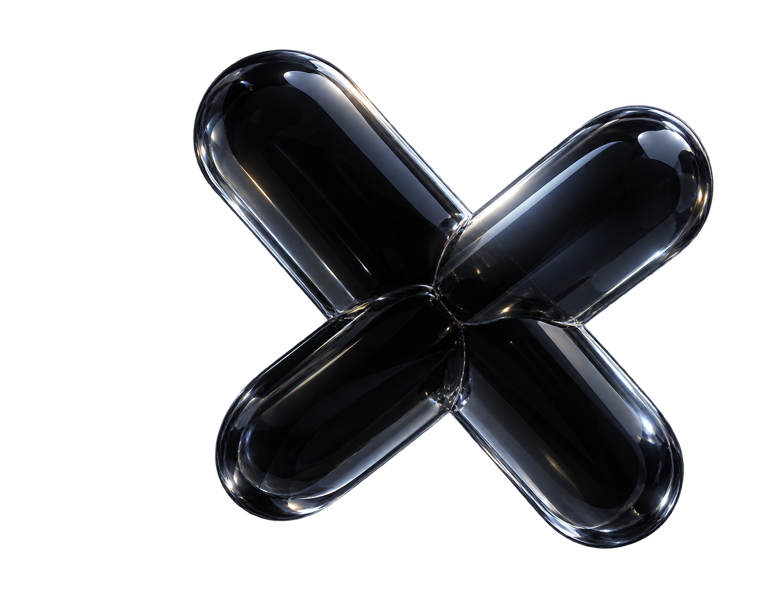
ADetect
개발일기

Slide 2

개발 목표
거창한 목표는 없지만
‘내가’ 쓰는 AI 솔루션을
만들어보고 싶다!

Slide 3
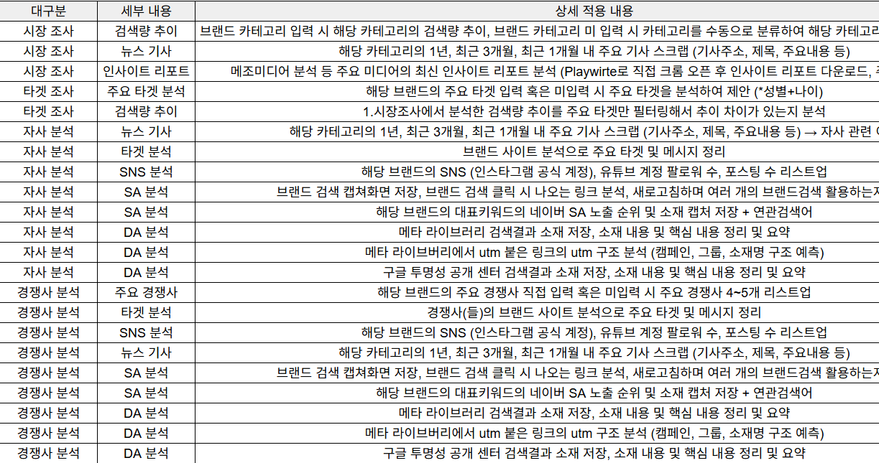
① 기획하기
일단 시장조사를 위해
하는 일들을 몽땅 리스트업

Slide 4

① 기획하기
AI한테 이렇게 요청을 했습니다.
(테이블) 이 업무를 자동화하고 싶어.
이 프로젝트를 모르는 사람도 알아볼 수 있도록 폴더를 최대한
깔끔하고 구조적으로 PRD.MD*로 정리해줘
구현이 어려운 부분은 솔직하게 의견을 줘
*PRD : Product Requirements Document 무엇을 만들 것인지 정의
*MD : Markdown 형식으로 작성해서 AI가 이해하기 쉬운 형식

Slide 5

① 기획하기
크로스체크 요청으로
더 상세히 기획할 수 있었습니다.
너는 23년차 개발팀장이야. 주니어가 이런 PRD.MD를
준비해오면 실제 개발을 진행한다고 했을 때 어떤 피드백을 줄거야?
이런 피드백을 받았는데 적용 가능한 내용만 적용해주고 헷갈리는 건
꼭 나한테 묻고 진행해줘. 처음부터 마지막까지 시뮬레이션 해줘.

Slide 6
② 개발하기

